Slide 1
센서를 이용하여 얻은 데이터로 AI 예측모델 만들어 스마트팜DT 구현하기
자율형IoT연구실 연구연수생 남태민
자율형IoT연구실 연구연수생 황진주
ETRI 하계 인턴 프로젝트

Slide 2
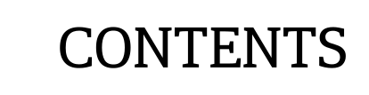








주제
계획 및 진행상황
FLOW CHART
주요 기능
추후 계획
Q & A
ETRI 하계 인턴 프로젝트

Slide 3






1. 주제
Raspberry Pi
주어진 데이터를 학습시켜 예측모델을 만들고 GUI를 이용하여 DT를 구현하는 것
ETRI 하계 인턴 프로젝트
Notes:
라즈베리파이로 센서들을 이용하여 연구실 내부의 온도,습도 그리고 조도의 데이터값을 직접 데이터베이스에 저장합니다.
이 데이터값을 이용해, 머신러닝(선형회귀, 퍼지로직)을 사용하여 예측모델을 만들 것 입니다.
데이터값이 들어오게 되면, 학습을 하여 사용자가 어떠한 시간대를 x값으로 준다면, 그 시간대에 맞는 온도,습도, 조도를 예측하여 줄 것입니다.
이 내용들을 Unity에서 GUI를 구성하여 DT를 구성하는것이 최종목표입니다.

Slide 4
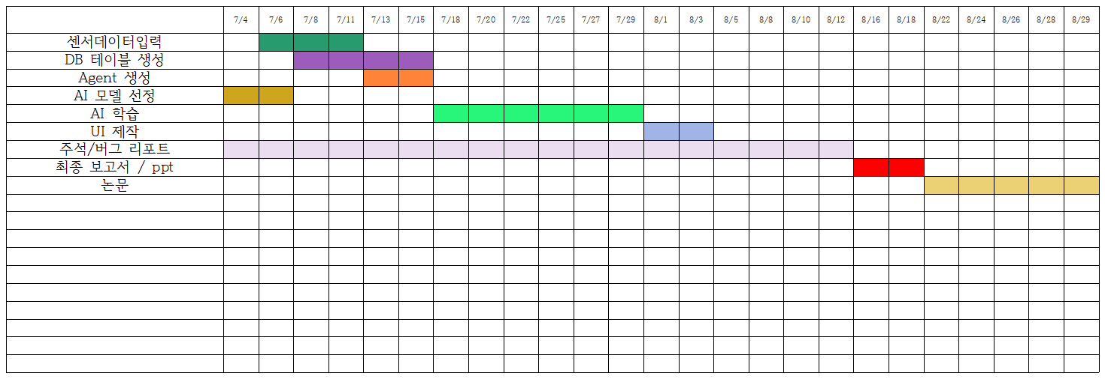

2. 계획 및 진행상황
● DB 테이블 생성
● 공공데이터센터에서 가져온 데이터로 예측 모델 생성
● Unity를 이용하여 GUI 기초 틀 구성
● 서버 및 클라이언트 통신 완료
ETRI 하계 인턴 프로젝트
Notes:
저희가 프로젝트 시작한 직후에 구성한 계획입니다.
현재 센서데이터를 DB 테이블에 저장을 하고 있고, 이번주 화요일에 1주일 동안의 데이터가 모두 저장되었습니다.
데이터 값들은 모두 저장되어 CSV파일에 저장되어 있습니다.
데이터가 생성되기전에 AI학습에 대한 공부 및 실습을 시작해서 선형회귀를 이용하여 예측하는 AI를 생성하였습니다.
UNITY를 이용하여 DT 연동을 할 수 있는 기본적인 GUI 틀은 구성된 상태이며, 서버 및 클라이언트 통신이 완료된 상태입니다.

Slide 5
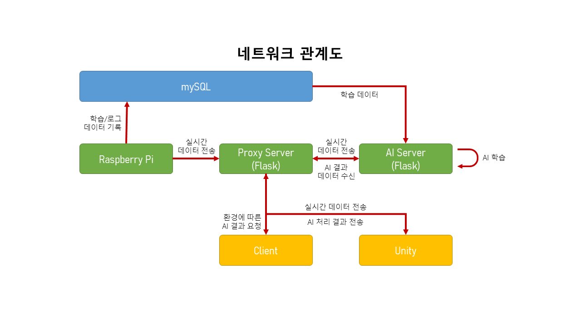

3. FLOW CHART
ETRI 하계 인턴 프로젝트

Slide 6

3. FLOW CHART
AI Server
Fuzzy Theory
Temperature, Humidity,
Illuminance
raspberry pi
Proxy
Server
Proxy
Server
Linear Regression
(Temperature)
Live Sensor Data
Sensor Data
control information
Linear Regression
(Humidity)
Time
Live Sensor Data
control information
Linear Regression
(Illuminance)
Smart
Farm
ETRI 하계 인턴 프로젝트

Slide 7
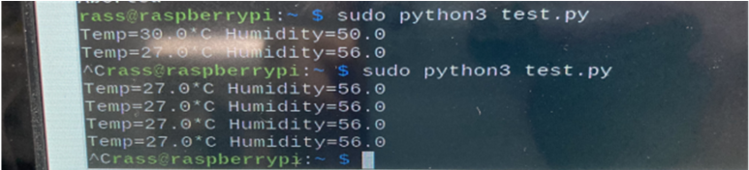
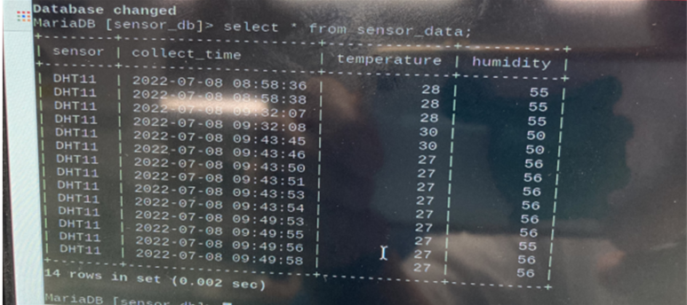
4. 주요 기능 - DB
● Raspberry Pi에 온습도 센서, 조도 센서를 연결하였습니다.
● 이 센서들에 들어온 값들을 데이터베이스 MARIA DB를 이용하여 테이블에 데이터 값을 넣었습니다.
AI Server
Temperature, Humidity,
Illuminance
Fuzzy Theory
raspberry pi
Proxy
Server
Live Sensor Data
Proxy
Server
Sensor Data
Linear Regression
(Temperature)
control information
Linear Regression
(Humidity)
Time
Live Sensor Data
control information
Linear Regression
(Illuminance)
Smart
Farm
ETRI 하계 인턴 프로젝트

Slide 8
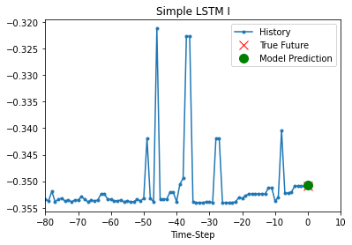
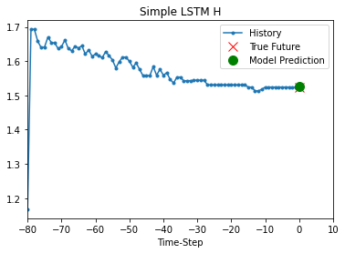
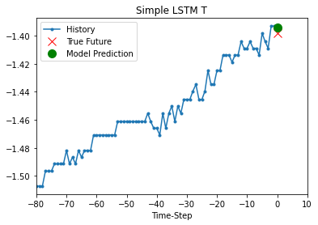

4. 주요 기능 - 선형회귀모델
AI Server
Temperature, Humidity,
Illuminance
Fuzzy Theory
raspberry pi
Proxy
Server
Live Sensor Data
Proxy
Server
Sensor Data
Linear Regression
(Temperature)
control information
Linear Regression
(Humidity)
control information
Time
Live Sensor Data
Linear Regression
(Illuminance)
Smart
Farm
학습데이터 : 인천광역시 도로주변 온도/습도/조도 - 총 45,591,419 중 4만 여개만 이용(70/30) 학습 : LSTM (시계열 예측) - 구성 : 4000 layer, 30 epoch
ETRI 하계 인턴 프로젝트

Slide 9
4. 주요 기능 - 선형회귀모델
개발 완료
추후 개발
Keras 모델을 이용한 LSTM 학습
학습/테스트 데이터 분할
학습 모델 저장
학습 모델을 불러온 후 인풋에 대한 처리
성능 평가
개선 사항
개선 목표
Training/Test 데이터 분할
Training/Validation/Test 학습 데이터 분할
ETRI 하계 인턴 프로젝트

Slide 10

4. 주요 기능 - 퍼지알고리즘
● 퍼지이론 : 각 대상이 어떤 모임에 속한다 또는 속하지 않는다는 이진법 논리로부터 벗어나, 각 대상이 그 모임에 속하는 정도를 소속함수(membership function)로 나타내고 그 소속함수를 대응되는 대상과 함께 표기하는 집합입니다.
AI Server
Temperature, Humidity,
Illuminance
Fuzzy Theory
raspberry pi
Proxy
Server
Proxy
Server
출처 : 위키백과
Sensor Data
Linear Regression
(Temperature)
Live Sensor Data
control information
Linear Regression
(Humidity)
Time
Live Sensor Data
control information
● 왜 퍼지이론을 사용했는가?
최종 목표는 유니티를 이용하여 사용자에게 DT 스마트팜을 제공하기 위함이었기 때문에, 정확한 데이터도 필요하다고 생각이 들었습니다. 그래서, 그대로의 데이터 값을 제공해 주면서, 편리성을 위해 상황을 한눈에 알아 볼 수 있도록 데이터에 따른 기준을 정해주려 했습니다.
Linear Regression
(Illuminance)
Smart
Farm
ETRI 하계 인턴 프로젝트

Slide 11
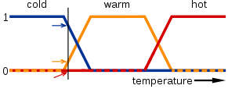
4. 주요 기능 - 퍼지알고리즘
AI Server
Temperature, Humidity,
Illuminance
Fuzzy Theory
raspberry pi
Proxy
Server
Live Sensor Data
Proxy
Server
Sensor Data
Linear Regression
(Temperature)
control information
선형 회귀 모델을 이용하여 예측된 데이터 값에 대한 기준을 세웁니다.
Ex)
온도는 덥다, 따듯하다, 춥다
습도는 습하다, 좋다, 건조하다
조도는 밝기가 밝다, 적당하다, 어둡다
Linear Regression
(Humidity)
Time
Live Sensor Data
control information
Linear Regression
(Illuminance)
Smart
Farm
ETRI 하계 인턴 프로젝트

Slide 12
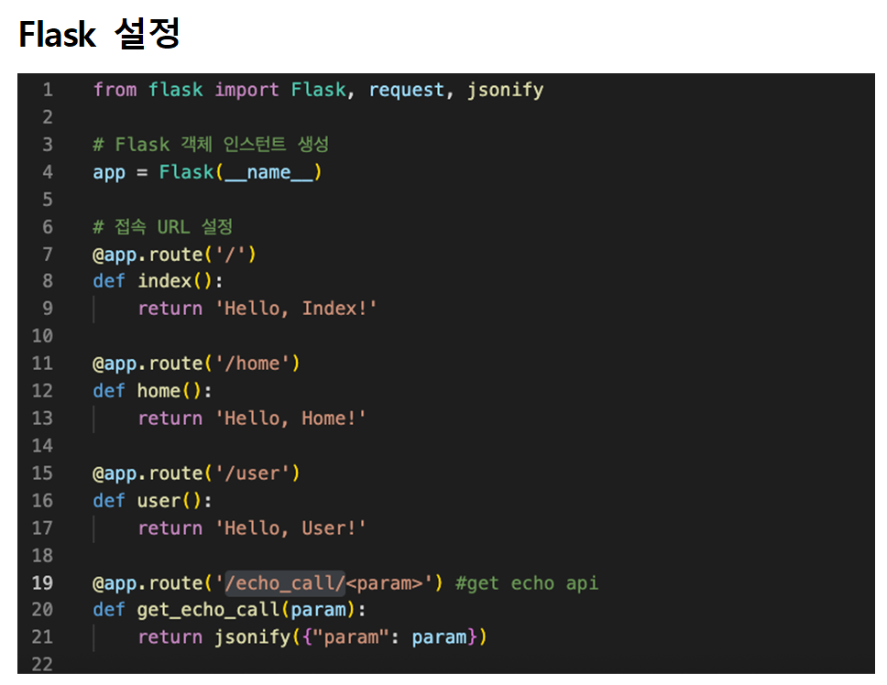
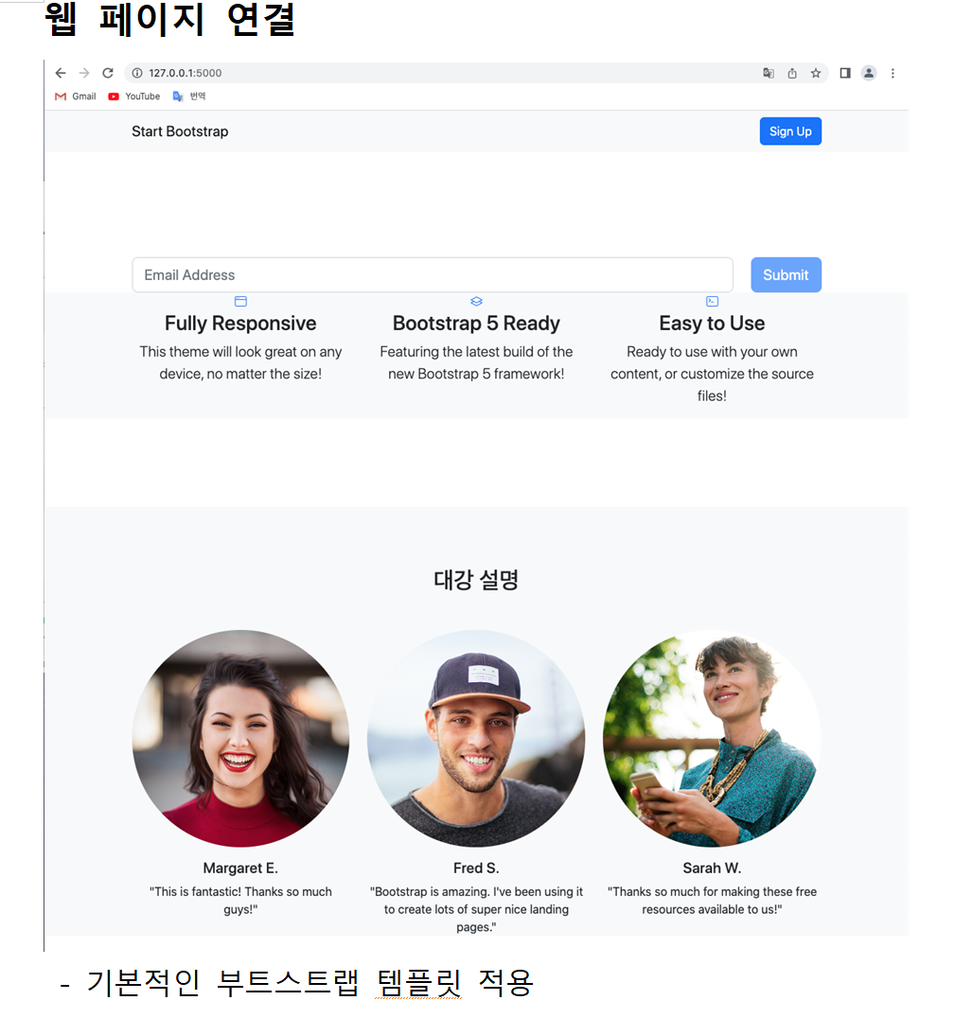

4. 주요 기능 - 서버, 클라이언트
● 서버로 데이터를 요청하고, 요청된 데이터가 전달 되면, 이 데이터를 가지고 송수신 작업을 합니다.
● 온도, 습도, 조도의 데이터를 Raspberry Pi에서 받아올 수 있습니다.
● Flask를 이용하여 서버 구현을 하였습니다.
AI Server
Temperature, Humidity,
Illuminance
Fuzzy Theory
raspberry pi
Proxy
Server
Live Sensor Data
Proxy
Server
Sensor Data
Linear Regression
(Temperature)
control information
Linear Regression
(Humidity)
Time
Live Sensor Data
control information
Linear Regression
(Illuminance)
Smart
Farm
ETRI 하계 인턴 프로젝트

Slide 13
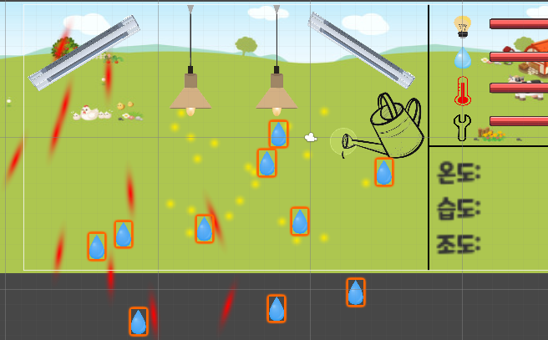

4. 주요 기능 - GUI
AI Server
Temperature, Humidity,
Illuminance
Fuzzy Theory
raspberry pi
Proxy
Server
Live Sensor Data
Proxy
Server
Sensor Data
Linear Regression
(Temperature)
control information
Linear Regression
(Humidity)
Time
Live Sensor Data
control information
Linear Regression
(Illuminance)
Smart
Farm
Unity를 이용하여 GUI를 제작할 예정입니다.
위의 그림은 현재 제작 중인 GUI 이며, 이후 더 수정하여 디지털 트윈을 할 수 있게 만드는 것이 최종목표입니다.
ETRI 하계 인턴 프로젝트

Slide 14

5. 추후 계획
Fuzzy 알고리즘 완성시키고, UI제작 마무리를 8월 전까지 수행할 계획입니다.
이후, 8월부터 보고서 및 최종 피피티 작성하면서 DT를 할 생각이고, 논문을 작성할 예정입니다.
ETRI 하계 인턴 프로젝트

Slide 15
6. Q & A
Q & A
ETRI 하계 인턴 프로젝트
12

Slide 16

ETRI 하계 인턴 프로젝트

